Slide 1
Ptačí rodina
v hnízdě teorie
aneb
Mít, či nemít (vědecký) pojem?
doc. PaedDr. Jan Slavík, CSc.

Slide 2
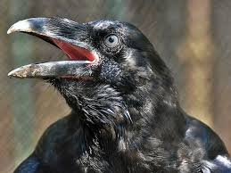
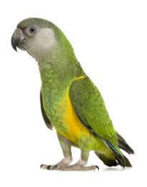
Co je nám po Hekubě?
Co vůbec jsem, já ubožák, já srab? Vždyť je to hrůza! Tenhle herec tady při představě, při zdání pocitu se dokáže tak vžít do pouhé hry, že najednou se celý promění: v očích má slzy, tvář jak ztrhanou, hlas se mu láme, všechno působí tak opravdově. A to pro nic za nic. Pro Hekubu! Co je mu po Hekubě, a jí po něm, aby kvůli ní musel naříkat?
Toto jest k/Krkavec
Toto jest p/Papoušek
Toto jest p/Papoušek
Toto jest o Hekubě

Slide 3
Co je nám po Hekubě?
Nic! (tvorba jako slepá skvrna)
Odpovídá matematik a logik Bertrand Russel.
Proč?
Jestliže existuje jeden jediný skutečný svět, jsou všechny výrazy o fikčních jevech prázdné – nic neříkají.
„Samou podstatou fikce je to, že pouze myšlenky, city atd. v Shakespearovi a jeho čtenářích jsou skutečné, a že není vedle nich objektivní Hamlet.“
Proto mají všechna tvrzení o fikčních jevech nulovou pravdivostní hodnotu – nelze o nich nic smysluplně povědět.
Z toho plyne, že obory, které se zabývají uměleckými aktivitami, nemají šanci pravdivě a logicky argumentovat o svém předmětu zájmu.
Co tedy s nimi? Měly by se (v nejlepším případě) transformovat do oborů podřazených psychologii nebo sociologii.
Mnoho! (tvorba jako způsob poznávání)
Odpovídá filozof a jazykovědec Ernst Cassirer.
Proč?
Protože svět, který jako lidé poznáváme, musíme také ve společné součinnosti sdílet, takže žádné poznávání není možné bez vyjadřování a tedy bez tvorby.
„Rozmanité produkty duchovní kultury – jazyk, vědecké poznání, mýtus, umění, náboženství – se takto stávají při vší své odlišnosti členy jediné velké problémové souvislosti; stávají se rozdílnými východisky, jež jsou všechna vztažena k jednomu cíli – k přetvoření pasivního světa pouhých dojmů, v jejichž zajetí se zpočátku duch nachází, ve svět symbolického výrazu.“
„První problém, s nímž se při analýze jazyka, umění nebo mýtu setkáváme, tkví v otázce, jak lze vůbec učinit jednotlivý smyslový obsah nositelem obecně chápaného významu.“

Slide 4
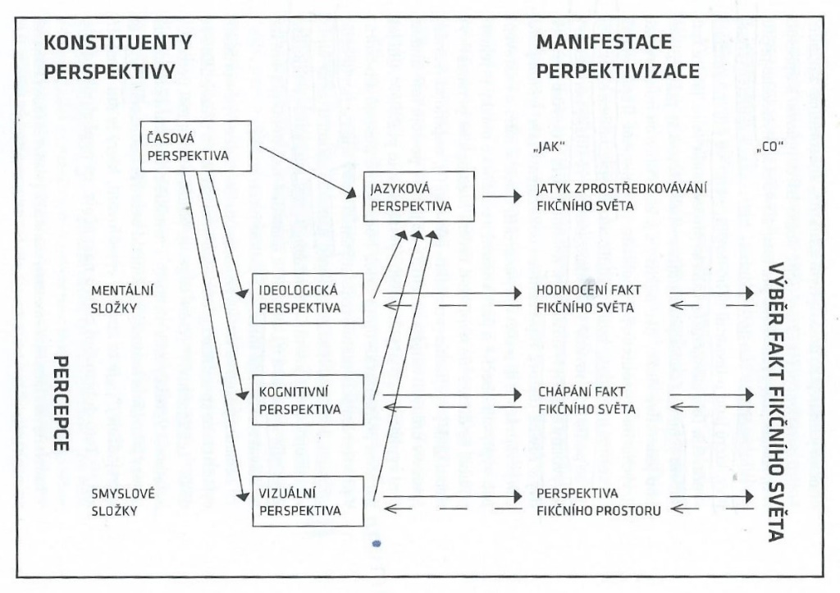
Perspektiva – její konstituenty a manifestace
Perspektiva „první osoby“
Perspektiva „třetí osoby“
Alice Jedličková (2010) Zkušenost prostoru. Praha: Academia.
Já
Instrumentální perspektiva
Jak to udělat?
Jak (si) to vyložit?
Fikční světy
Svět Hekuby, svět rodiny Krkavců, Papouška…
Výrazové prostředky

Slide 5
Perspektiva první a třetí osoby
„[…] dítě nebo prostě kdokoliv hraje nikoliv podle textu, ale – v takovém případě jakoby na kraji pomyslné osy "zdrojů hraní" – hraje "pouze" na základě […] vnitřního tělového impulzu“. Josef Valenta
Ano. Jak to teoreticky vyložit?
Filozof John Searle (2004, Mind):
perspektiva první osoby ↔ perspektiva třetí osoby.
I jen pod vlivem vnitřního tělového impulsu hra nabývá společný a kulturní smysl tehdy, když zahrnuje kontext–svět (resp. situace-ze-světa), na kterém se můžeme společně dohodnout a nějak jej sdílet v perspektivizaci „třetí osoby“.
Kontext nemusí být odvozovaný z textu, ale musí být nějak zakotvený přinejmenším v prostoru: vizuální perspektiva – kde, a v čase: časová perspektiva – kdy.
Kromě toho – zejména při reflexi – nelze pomíjet rozlišování faktů (kdo, co) nebo hodnocení (lepší vs. horší), aspoň jako implicitní předpoklad výběru akce.
Hrající-tvořící dítě se cítí být „někde“, nikoliv nikde, „někdy“, nikoliv nikdy, „někým“, nikoliv nikým atd.

Slide 6
Jak sdílet zkušenost? Mezi „první“ a „třetí“ osobou
Symetrická relace? („třetí osoba“: významové splývání) ArB = BrA
„[…] z abstraktního hlediska by bylo stejně smysluplné, aby stromy symbolizovaly slovo ‘strom’, jako je pro toto slovo smysluplné symbolizovat stromy.“ (Whitehead, 1998, s. 15)
G. Bateson: Jazyk – nástroj, jak osoba A může povědět osobě B něco o bytosti/věci C.
Asymetrická relace: ArB způsobem Z v kontextu Y
Emotikon ☺ symbolizuje úsměv způsobem typickým pro styl kultury mobilních telefonů 21. století, nelze však „v opačném směru“ tvrdit, že reálný úsměv stejným způsobem (tj. ve vizuálním stylu displejové kultury) symbolizuje daný emotikon.
Jazyk – samozřejmá nesamozřejmost: kdo nezná jazyk, nedorozumí se.
Závěr: Směr reference nelze libovolně zaměňovat, věnujeme-li pozornost vlastnostem reference, a tedy i procesu a kontextu utváření nebo interpretování výrazu. Umělecké – tvůrčí – obory: „nesamozřejmost jazyka & dorozumění“.
Důsledek pro teoretické školy: dvojí rozdílný teoretický přístup k symbolizaci – N. Goodman („za rámec jednoho jazyka“) vs. J. Piaget nebo Ch. S. Peirce („uvnitř jazyka“).
Obsah paměti
Relace ArB
symetrická?
asymetrická?

Slide 7
Důsledky pro pojetí symbolizace
V symbolizaci je nutné rozlišovat její „symetrickou“ stránku od stránky „asymetrické“ – „nesamozřejmost jazyka“
V rámci „symetrie“ lze na podkladě společného významu úplně zaměnit A s B v relaci ArB.
Záměna A s B na základě společného významu je podstatou označování – denotace.
Asymetrie mezi A a B, která vyplývá z ohledu na způsob reference a na její kulturní historický kontext je příznačná pro umělecký způsob vyjadřování – expresi.
V symbolizaci je nutné rozlišovat dvě poznávací perspektivy: perspektivu první osoby a perspektivu třetí osoby – „nesamozřejmost dorozumění“
Perspektiva třetí osoby je spjatá s objektivizací (krajní poloha: matematika).
Perspektiva první osoby je spjatá s autentifikací (krajní poloha: šílenství).

Slide 8
Tři typy symbolizace (N. Goodman): denotace, exemplifikace, exprese
e
Třída šedých věcí
exemplifikuje
šedost
(doslovně
smutek (jako)
„smutný“ (jako)
VÝRAZ: šedě namalovaný obraz
exemplifikace
denotace
denotuje
„šedý“
(doslovně)
metaforicky exemplifikuje
exprese metaforická exemplifikace
metaforicky denotuje
Metaforický přesun
Třída smutných lidí
„Nacházet metafory pro svoje sny a skrytá přání…“ (P. Ricouer)

Slide 9
Dvojí perspektiva exprese
Co je v obraze metaforicky vyjádřeno?
(autorský obsah – objektivizace, typizace)
utrpení
Z exprese interpretováno
(divákův výklad – autentifikace)
utrpení
↔výběr & porovnání
soucit, strach…
Sémantická interpretace
Psychická distance
Naddistancovanost
Poddistancovanost
empatie
prožitek
Matthias Grünewald Ukřižování (detail); 1515 deska z isenheimského oltáře.
The Crucifixion (detail); 1515 panel from the Isenheim altarpiece.
Kritická interpretace

Slide 10
Perspektiva třetí osoby & kontext |  | Perspektiva první osoby & kontext
Druhy symbolizace (objektivizace procesů zprostředkování obsahu) |  | Komponenty zkušenosti/zážitku (vrozené anebo učením získané subjektivní dispozice ke zprostředkování obsahu)
Exemplifikace (potence předvedení vlastností) |  | Konstruktivní (potence představit si & předvést vlastnost)
Denotace (potence jmenovitého označení) | index | Tematická (potence jmenovitě – adresně – označit význam, včetně ikonického označení)
 | ikon – piktogram
 | symbol
Exprese (potence metaforického předvedení a metaforického nebo metonymického označení) |  | Empatická (potence vžít se do druhého a v představě simulovat jeho stav) | Potence formulovat hypotézy o stavu nebo roli druhého
 |  | Prožitková (potence představit si a uvědomit si vlastní stav)
Cíle vzdělávání

Slide 11
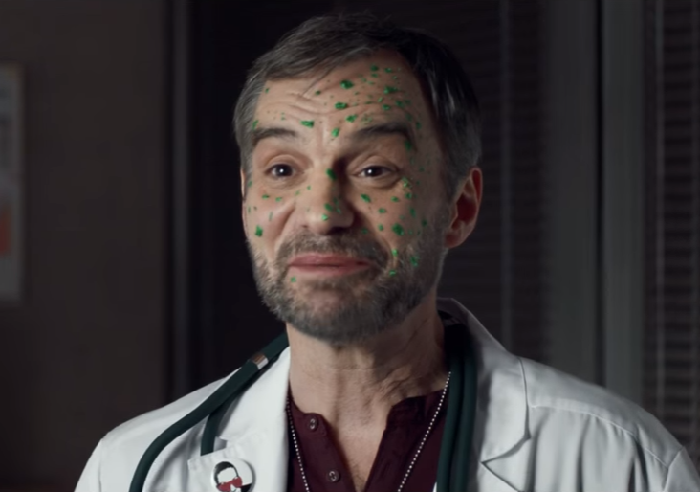
Je toho plnej barák! Vy to máte taky.
http://www.tvspoty.cz/t-mobile-primar-trojan-chytil-infekci-z-malovani/
Opatrně, aby to tu pak nebylo všude! …
Pane primáři, kde jste to chytnul? Je toho plnej barák! Vy to máte taky. Ani o tom nevíte…
Takže to je přenosný? Jistě, mám to z domova. A teď to nesu na dětský.
Teď už to můžete chytit taky. A navíc Internet na doma je teď dvakrát rychlejší. T-Mobile tralala Pro společné zážitky.
Exemplifikace – konstruktivní komponenta: zelená barva (figura – pozadí), skvrny na kůži,
Denotace – tematická komponenta: infekce, (vnořená metafora: šíření, nakažlivost), léčba (bolest);
Exprese – empatická a prožitková komponenta: (jako) infekce „hahaha“
/alterace: naturalistický prožitek, ošklivost, hrůza, soucit

Slide 12
Výběrový charakter exprese: expresivní experimentace
evokace
není exprese
Výrazový konstrukt
X
Výrazový konstrukt
X1
Výrazový konstrukt
X2
Reálná metafora
Věrohodnost: režim věrohodnosti
Vytváření nových představ a kultivování výrazových konstruktů
(experimentace s výrazem)
v kulturním poli expresivity
SEMIEXPRESE
Josef Valenta
představa P1
představa P2
stav /emoce/
Y
stav
Y
Exprese: výraz X je výsledkem výběru výrazového konstruktu – „tvaru“ – na základě představy souvislosti: A je (jako) B („jsem /jako/ havran“). Podmínkou výběru je
variabilita a možnost stylizace představ (P1, P2, P3…),
možnost svobodně volit určitou variantu – alteraci – výrazu (X1, X2, X3…).
Evokace: výraz X je kauzálně spojen se stavem Y
X exemplifikuje Y

